Slide 1
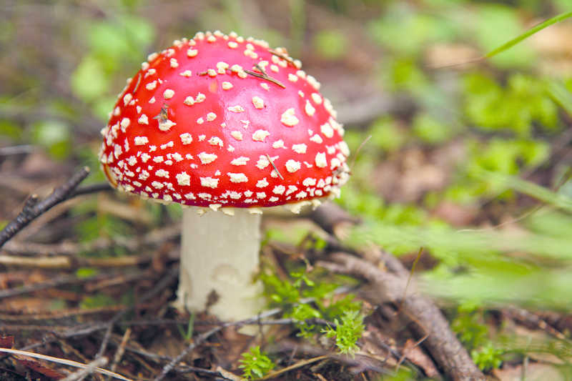
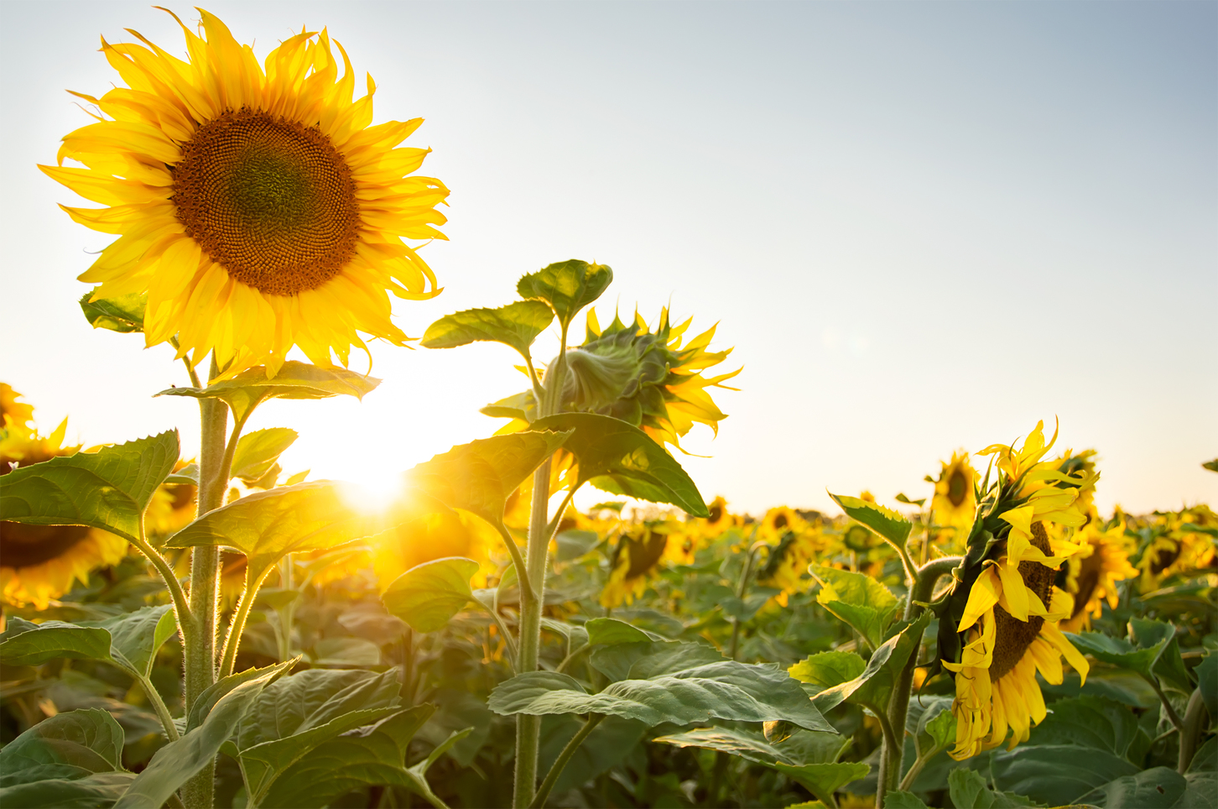
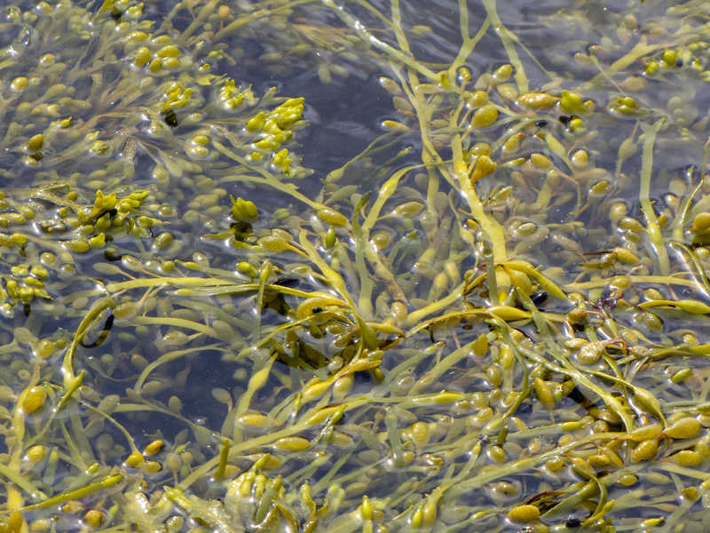
KAKO SE RAZMNOŽAVAJU BILJKE, ALGE I GLJIVE
Razmnožavanje u kritosjemenjača

Slide 2
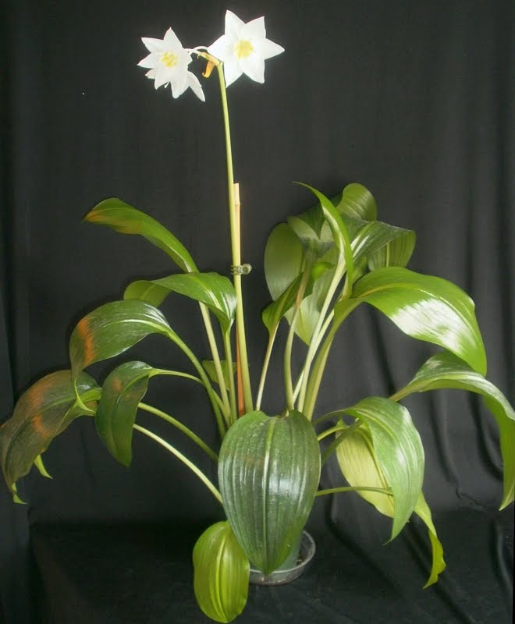
U životnom ciklusu biljke razlikujemo: FAZU RASTA, FAZU RAZVOJA i FAZU RAZMNOŽAVANJA. Te faze nazivamo još i nespolnom i spolnom generacijom.
SPOLNI ORGANI - omogućuju biljci razmnožavanje i produljenje vrste:
NESPOLNI ORGANI - omogućuju biljci rast i razvoj:
cvijet i plod
stabljika
list
korijen

Slide 3

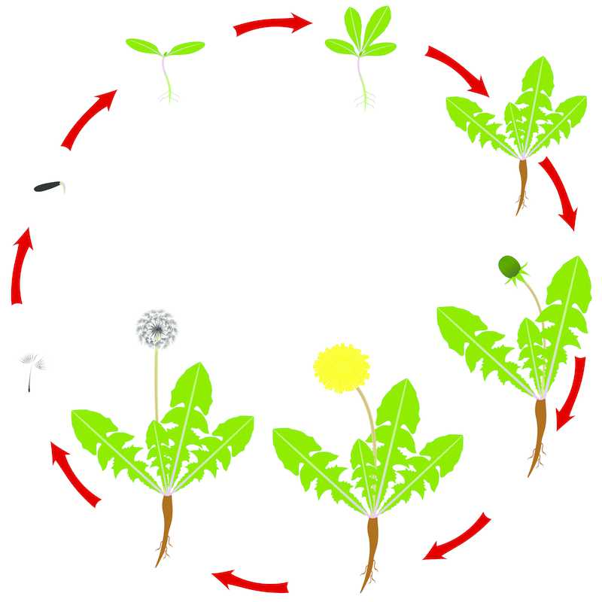


Životni ciklus maslačka
RB 52. str.
ISTRAŽI
Kako je građen cvijet i koja je njegova uloga?
Koja je temeljna razlika, a koje su sličnosti u razmnožavanju biljaka i životinja?
Usporedi tebi poznate predstavnike mahovine i paprati s borom i kaduljom. Koje su sličnosti, a koje razlike među tim biljkama?
VIZUALNO +
ISTRAŽI

Slide 4
Biljke sjemenjače s obzirom na položaj sjemenke dijelimo na:
GOLOSJEMENJAČE i KRITOSJEMENJAČE
I. RAZMNOŽAVANJE KRITOSJEMENJAČA/ CVJETNJAČA:
SPOLNO pomoću CVIJETA iz kojeg se razvija PLOD u kojem se nalazi 1 ili više sjemenki
spolno razmnožavanje im omogućuje veću gensku raznolikost potomaka
Cvijet se razvija iz PUPA smještenog na vrhu CVJETNE STAPKE.
Tučak i prašnici su spolni organi cvijeta u kojima procesom mejoze nastaju spolne stanice.
U prašnicama prašnika (muškim dijelovima cvijeta) su peludna zrnca koja nose muške spolne stanice.
U plodnici tučka (ženskom dijelu cvijeta) nalazi se 1 ili više sjemenih zametaka, a u svakom od njih po 1 ženska spolna stanica.

Slide 5
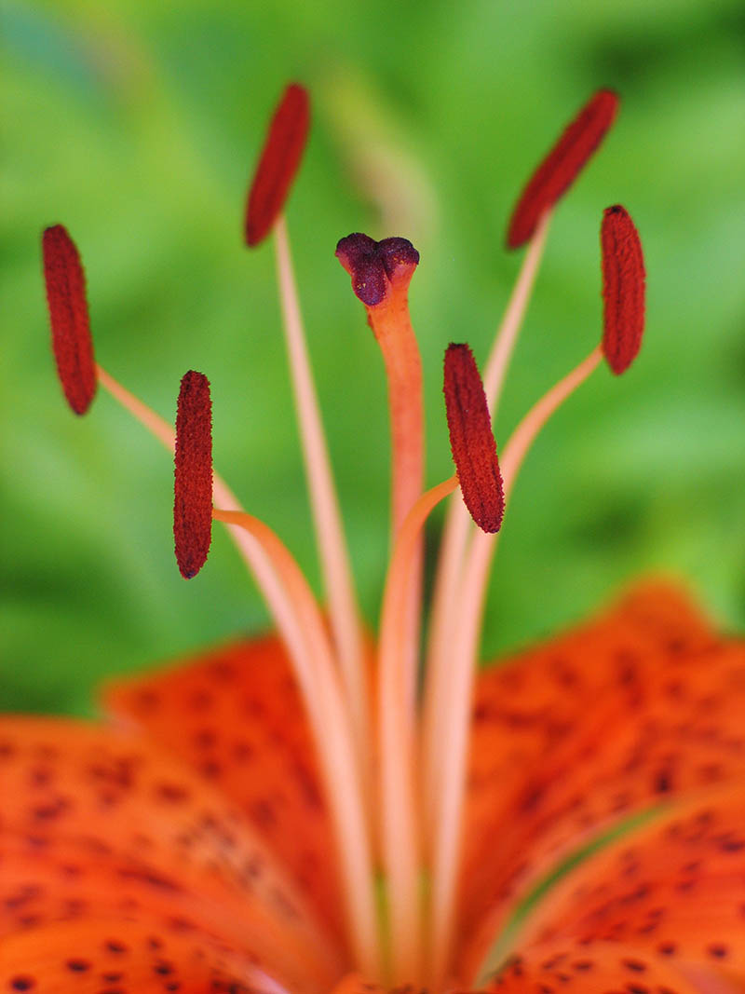
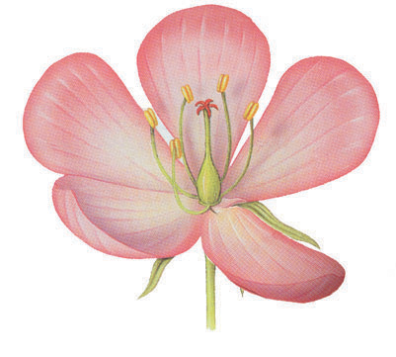


Građa cvijeta
njuška
prašnice
-
PRAŠNIK
TUČAK
vrat
držak
plodnica
LAPOVI - čine ČAŠKU
+
cvjetna stapka
LATICE - čine VJENČIĆ
OCVIJEĆE

Slide 6
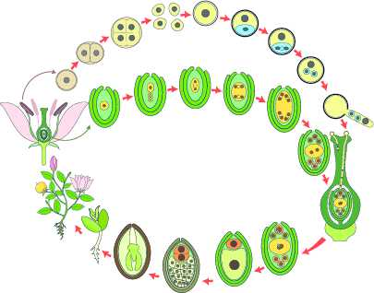
razmnožavanje kritosjemenjača

Slide 7
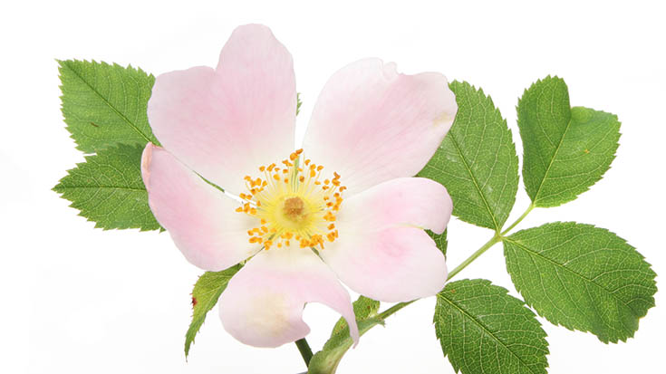
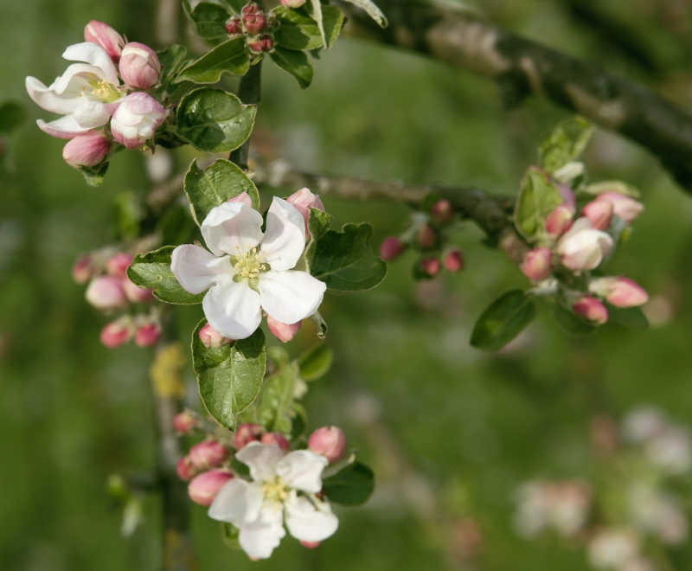
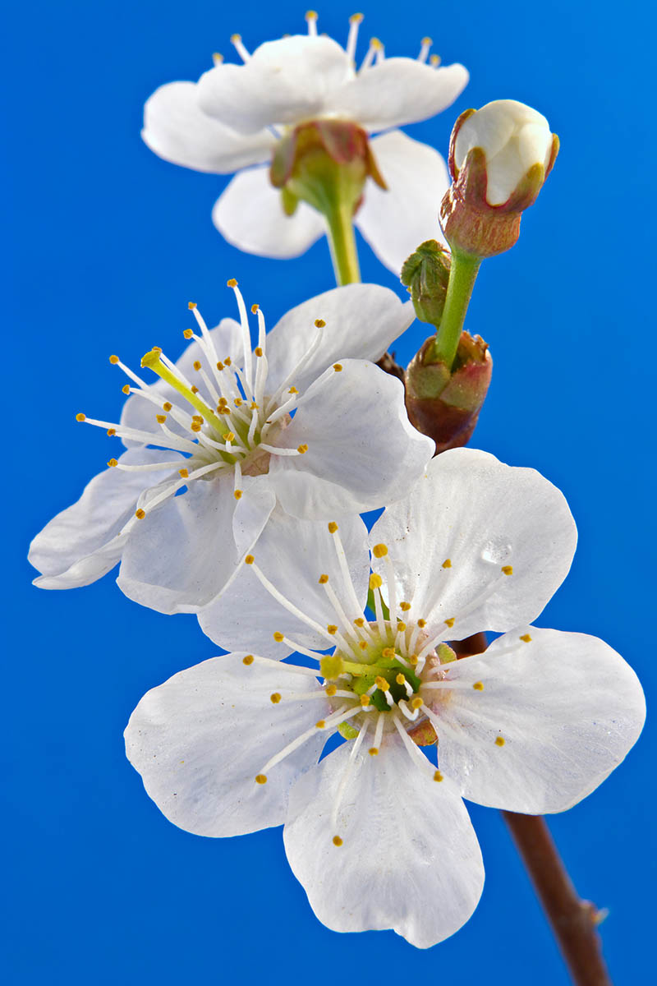
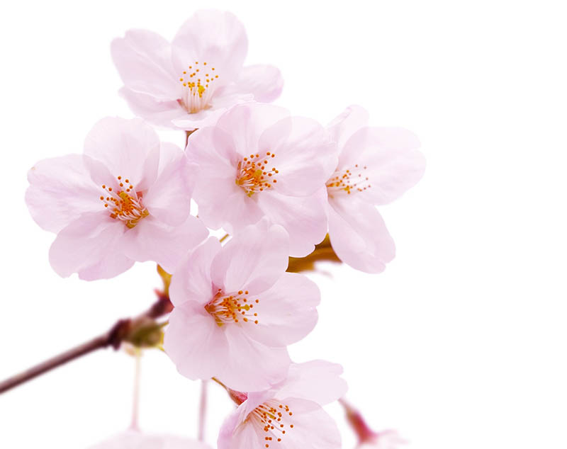
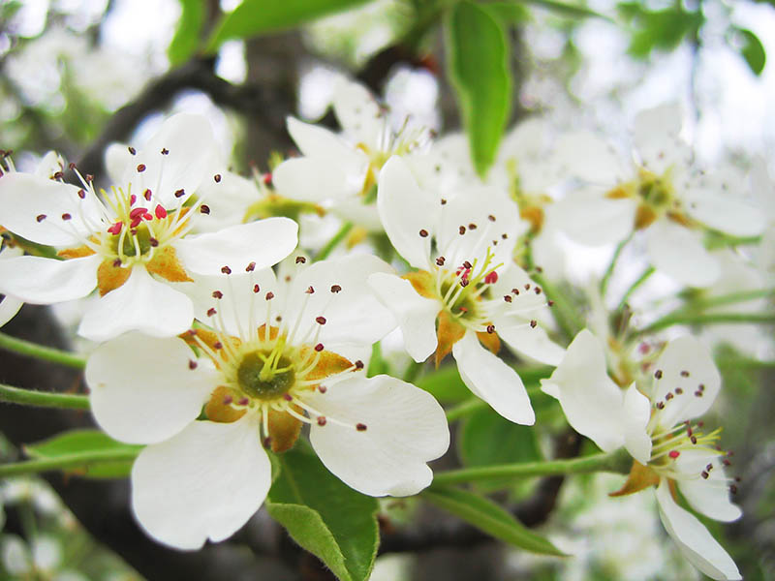
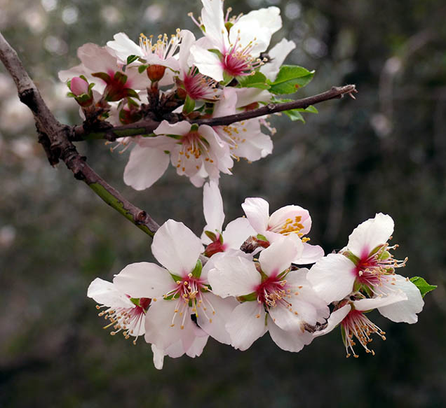
DVOSPOLNI CVJETOVI - oni u kojima se nalaze i muški i ženski spolni organi.
cvijet trešnje, ruže, kruške, badema …

Slide 8
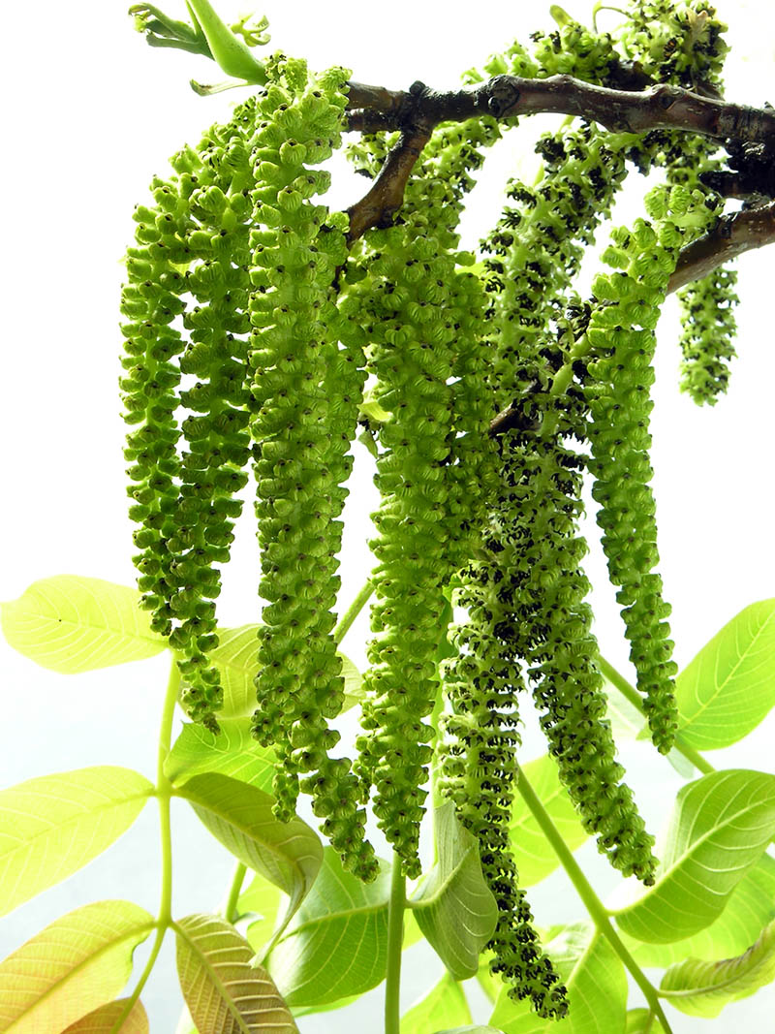
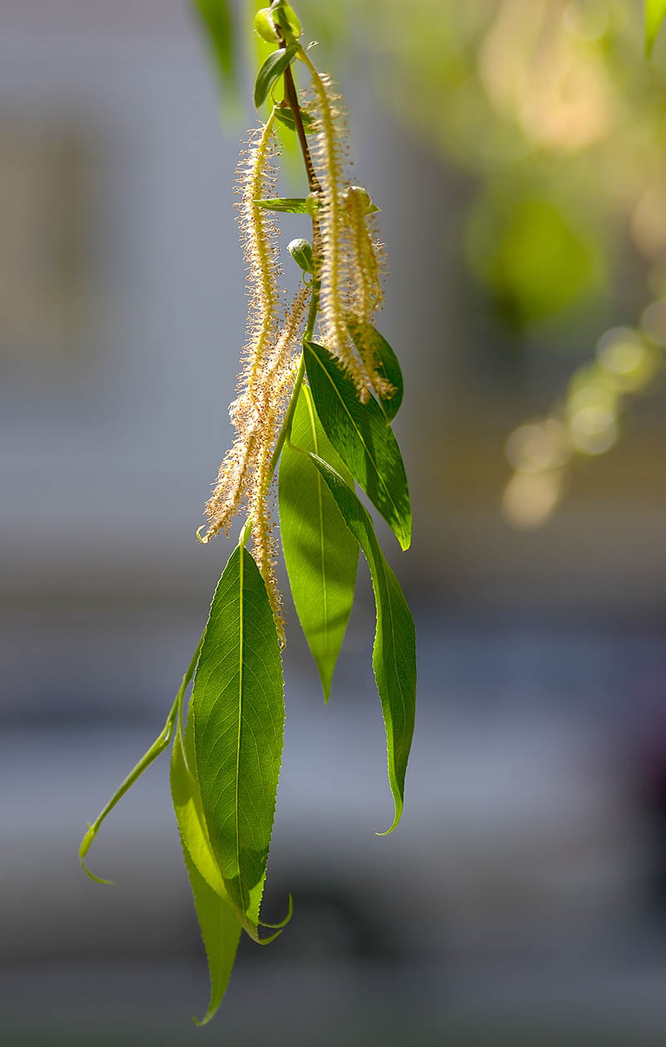
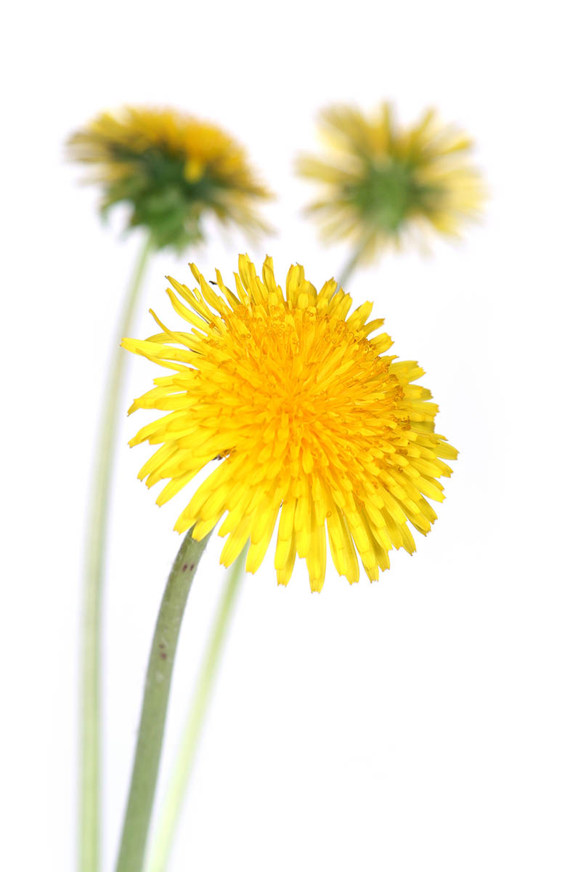
JEDNOSPOLNI CVJETOVI - oni u kojima se nalaze ili muški ili ženski spolni organi / ili samo tučak ili samo prašnici.
orah, vrba, maslačak …

Slide 9
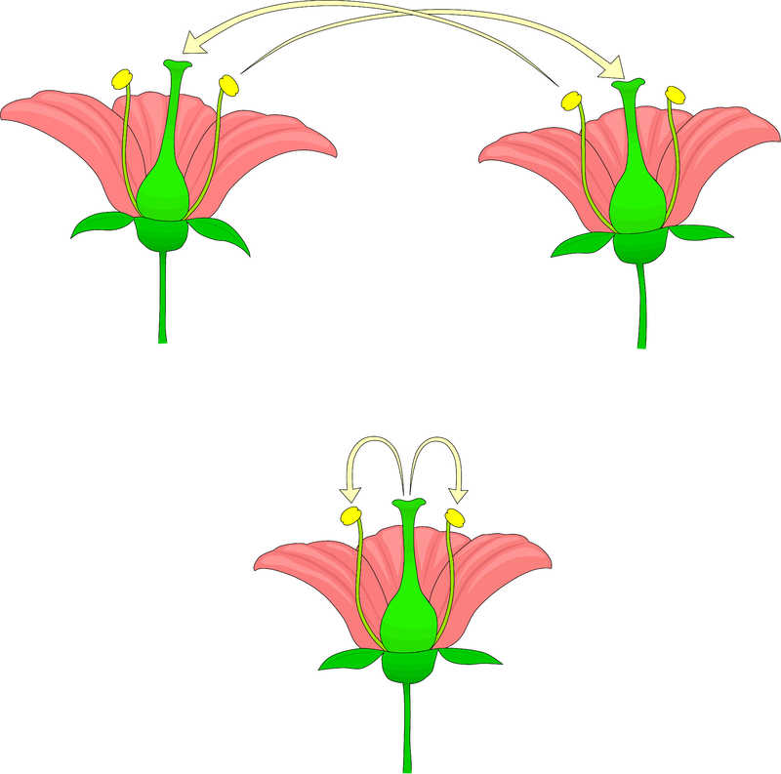
OPRAŠIVANJE - prenošenje peludnog zrnca s prašnika na njušku tučka.
1. SAMOOPRAŠIVANJE - oprašivanje tučka peludom istog cvijeta.
Rijetko se događa u prirodi jer tučak i prašnici ne sazrijevaju u isto vrijeme.

Slide 10
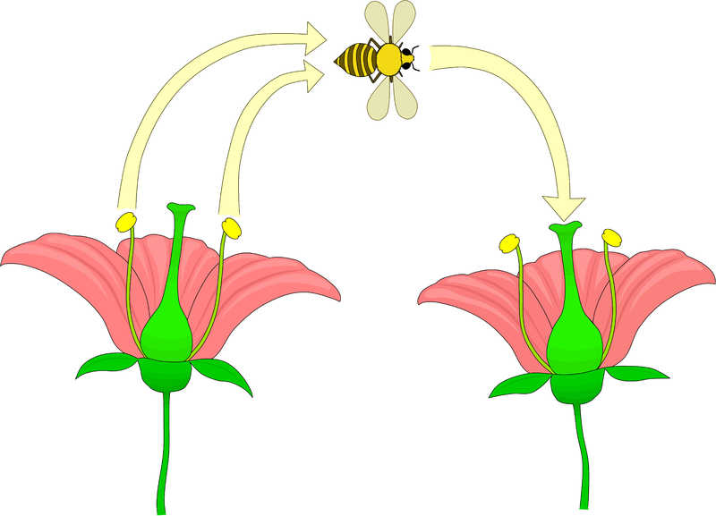
2. SUSJEDNO OPRAŠIVANJE - prenošenje peluda s jednog cvijeta na njušku tučka drugog cvijeta iste jedinke. Često se događa.
3. STRANOOPRAŠIVANJE - prijenos peludi s cvijeta jedne jedinke iste vrste na cvijet druge jedinke iste vrste. Najčešće se događa i to kukcima, pticama, vodom i vjetrom.

Slide 11
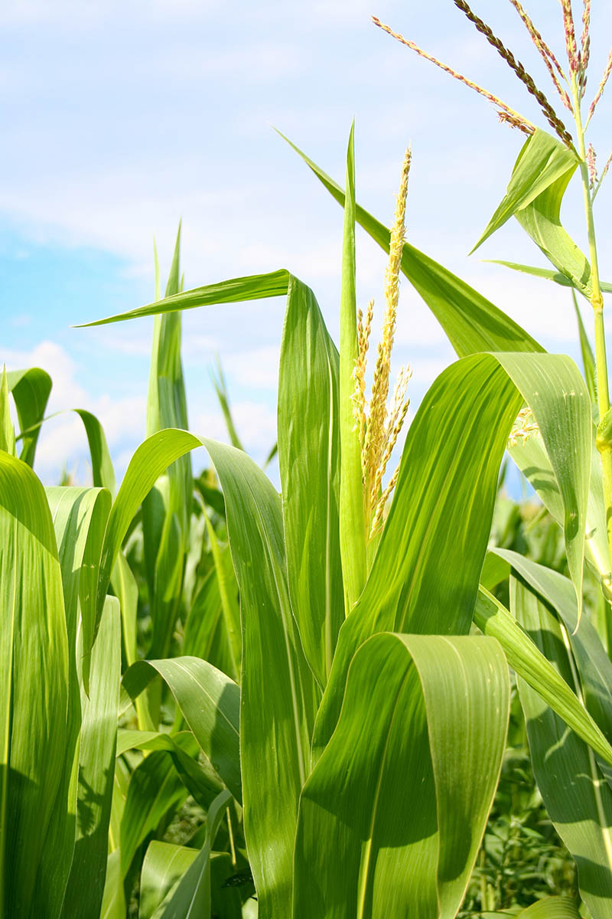
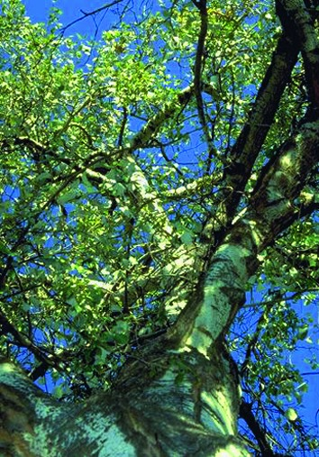
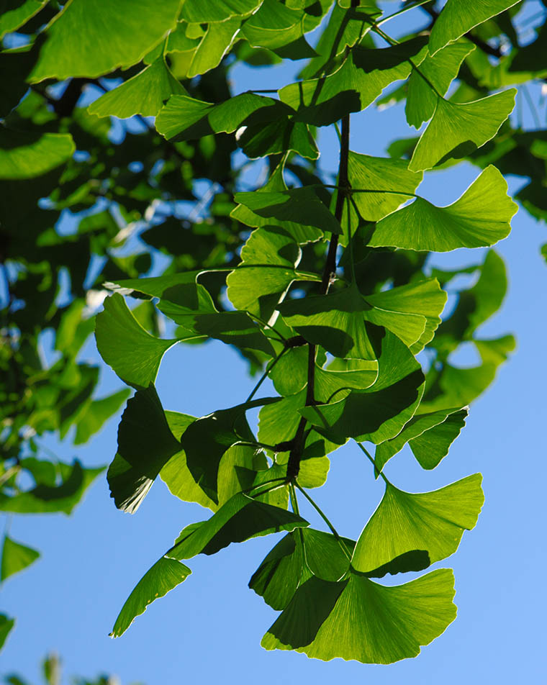
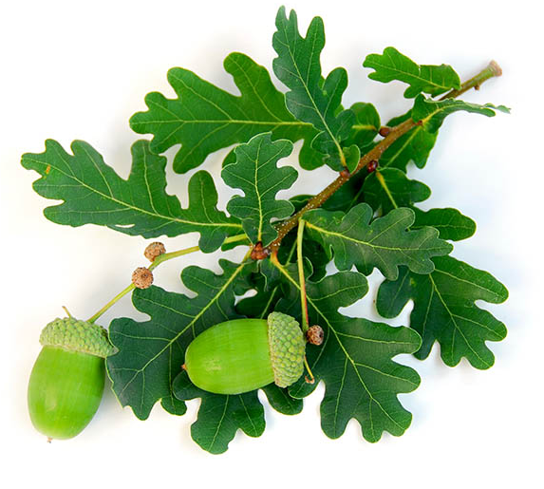
S obzirom na smještaj cvjetova na biljkama postoje JEDNODOMNE i DVODOMNE BILJKE.
A) JEDNODOMNE BILJKE - na istoj biljci imaju muške i ženske cvjetove (kukuruz, orah, bukva, hrast i dr.)
B) DVODOMNE BILJKE - muška biljka razvija samo muške cvjetove, a ženska biljka samo ženske cvjetove (kivi, ginko, vrba, topola i dr.)

Slide 12
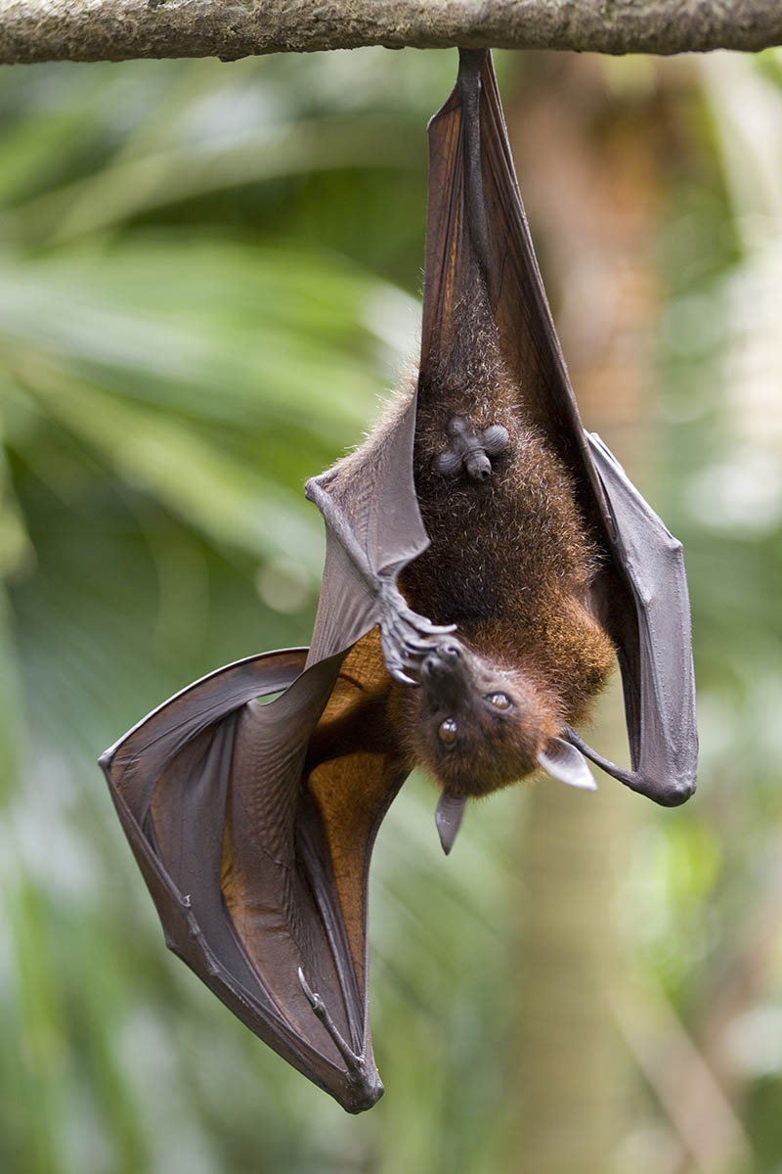
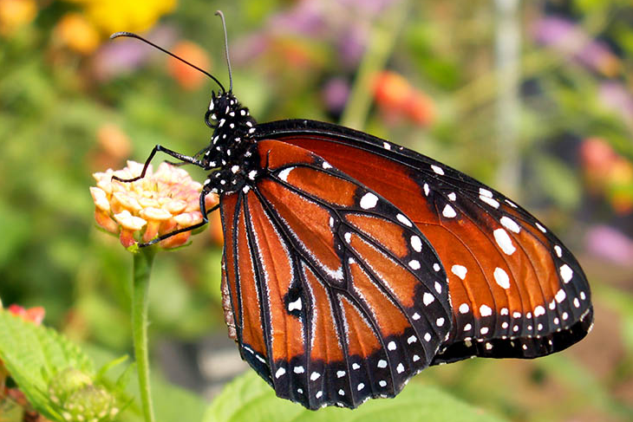
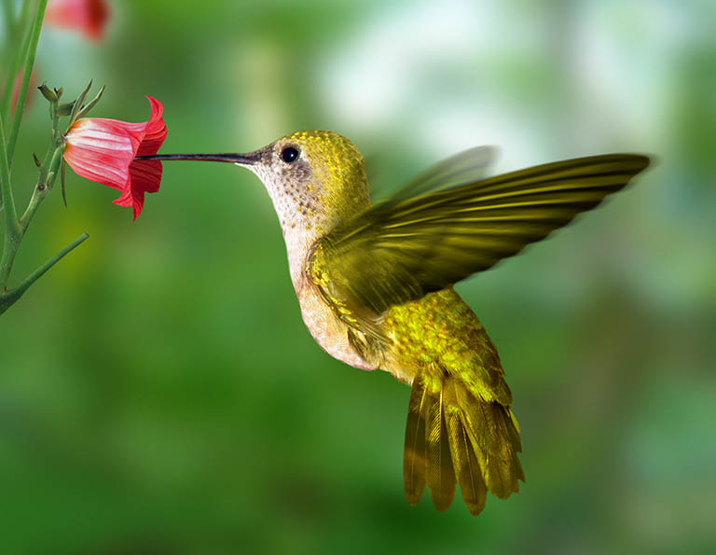
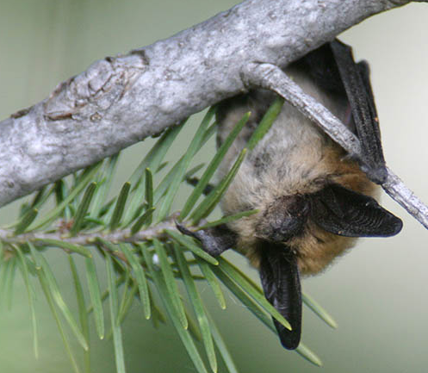
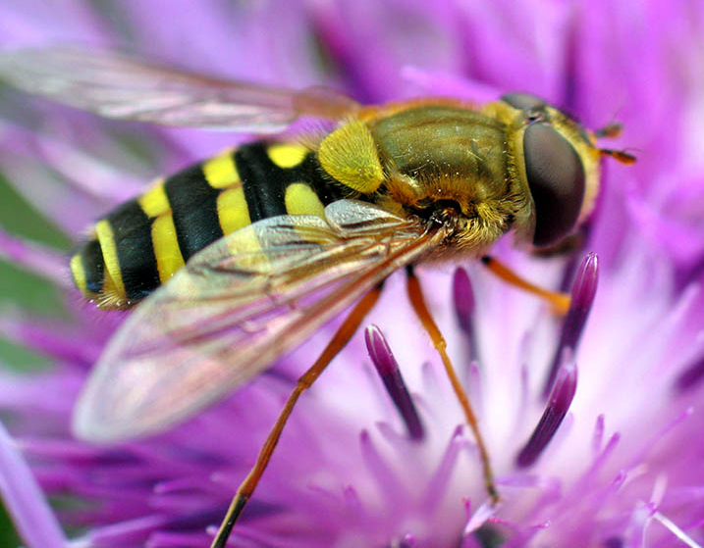
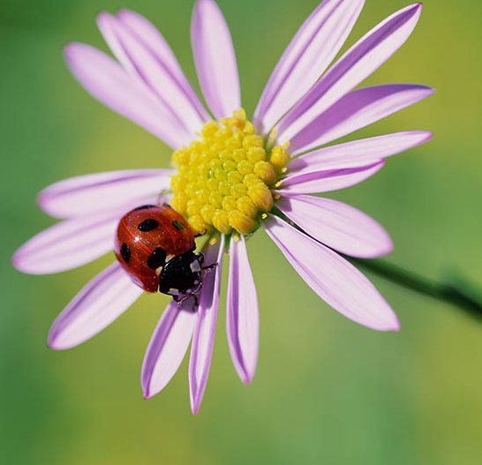
NAČINI OPRAŠIVANJA
KUKCIMA - lijepi, mirisni cvjetovi s puno nektara (cvjetnog soka)
KOLIBRIĆIMA
ŠIŠMIŠIMA

Slide 13
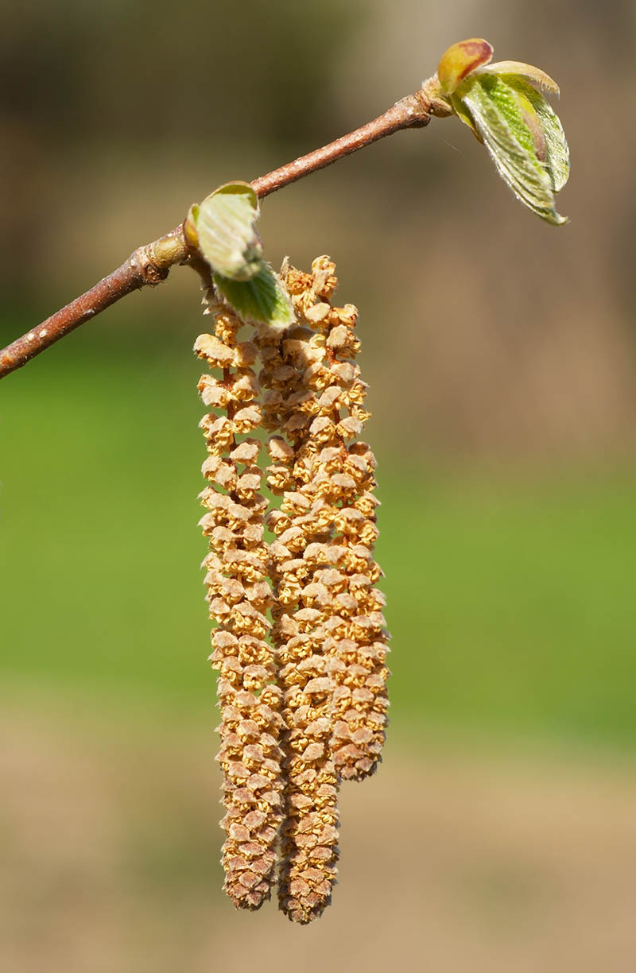
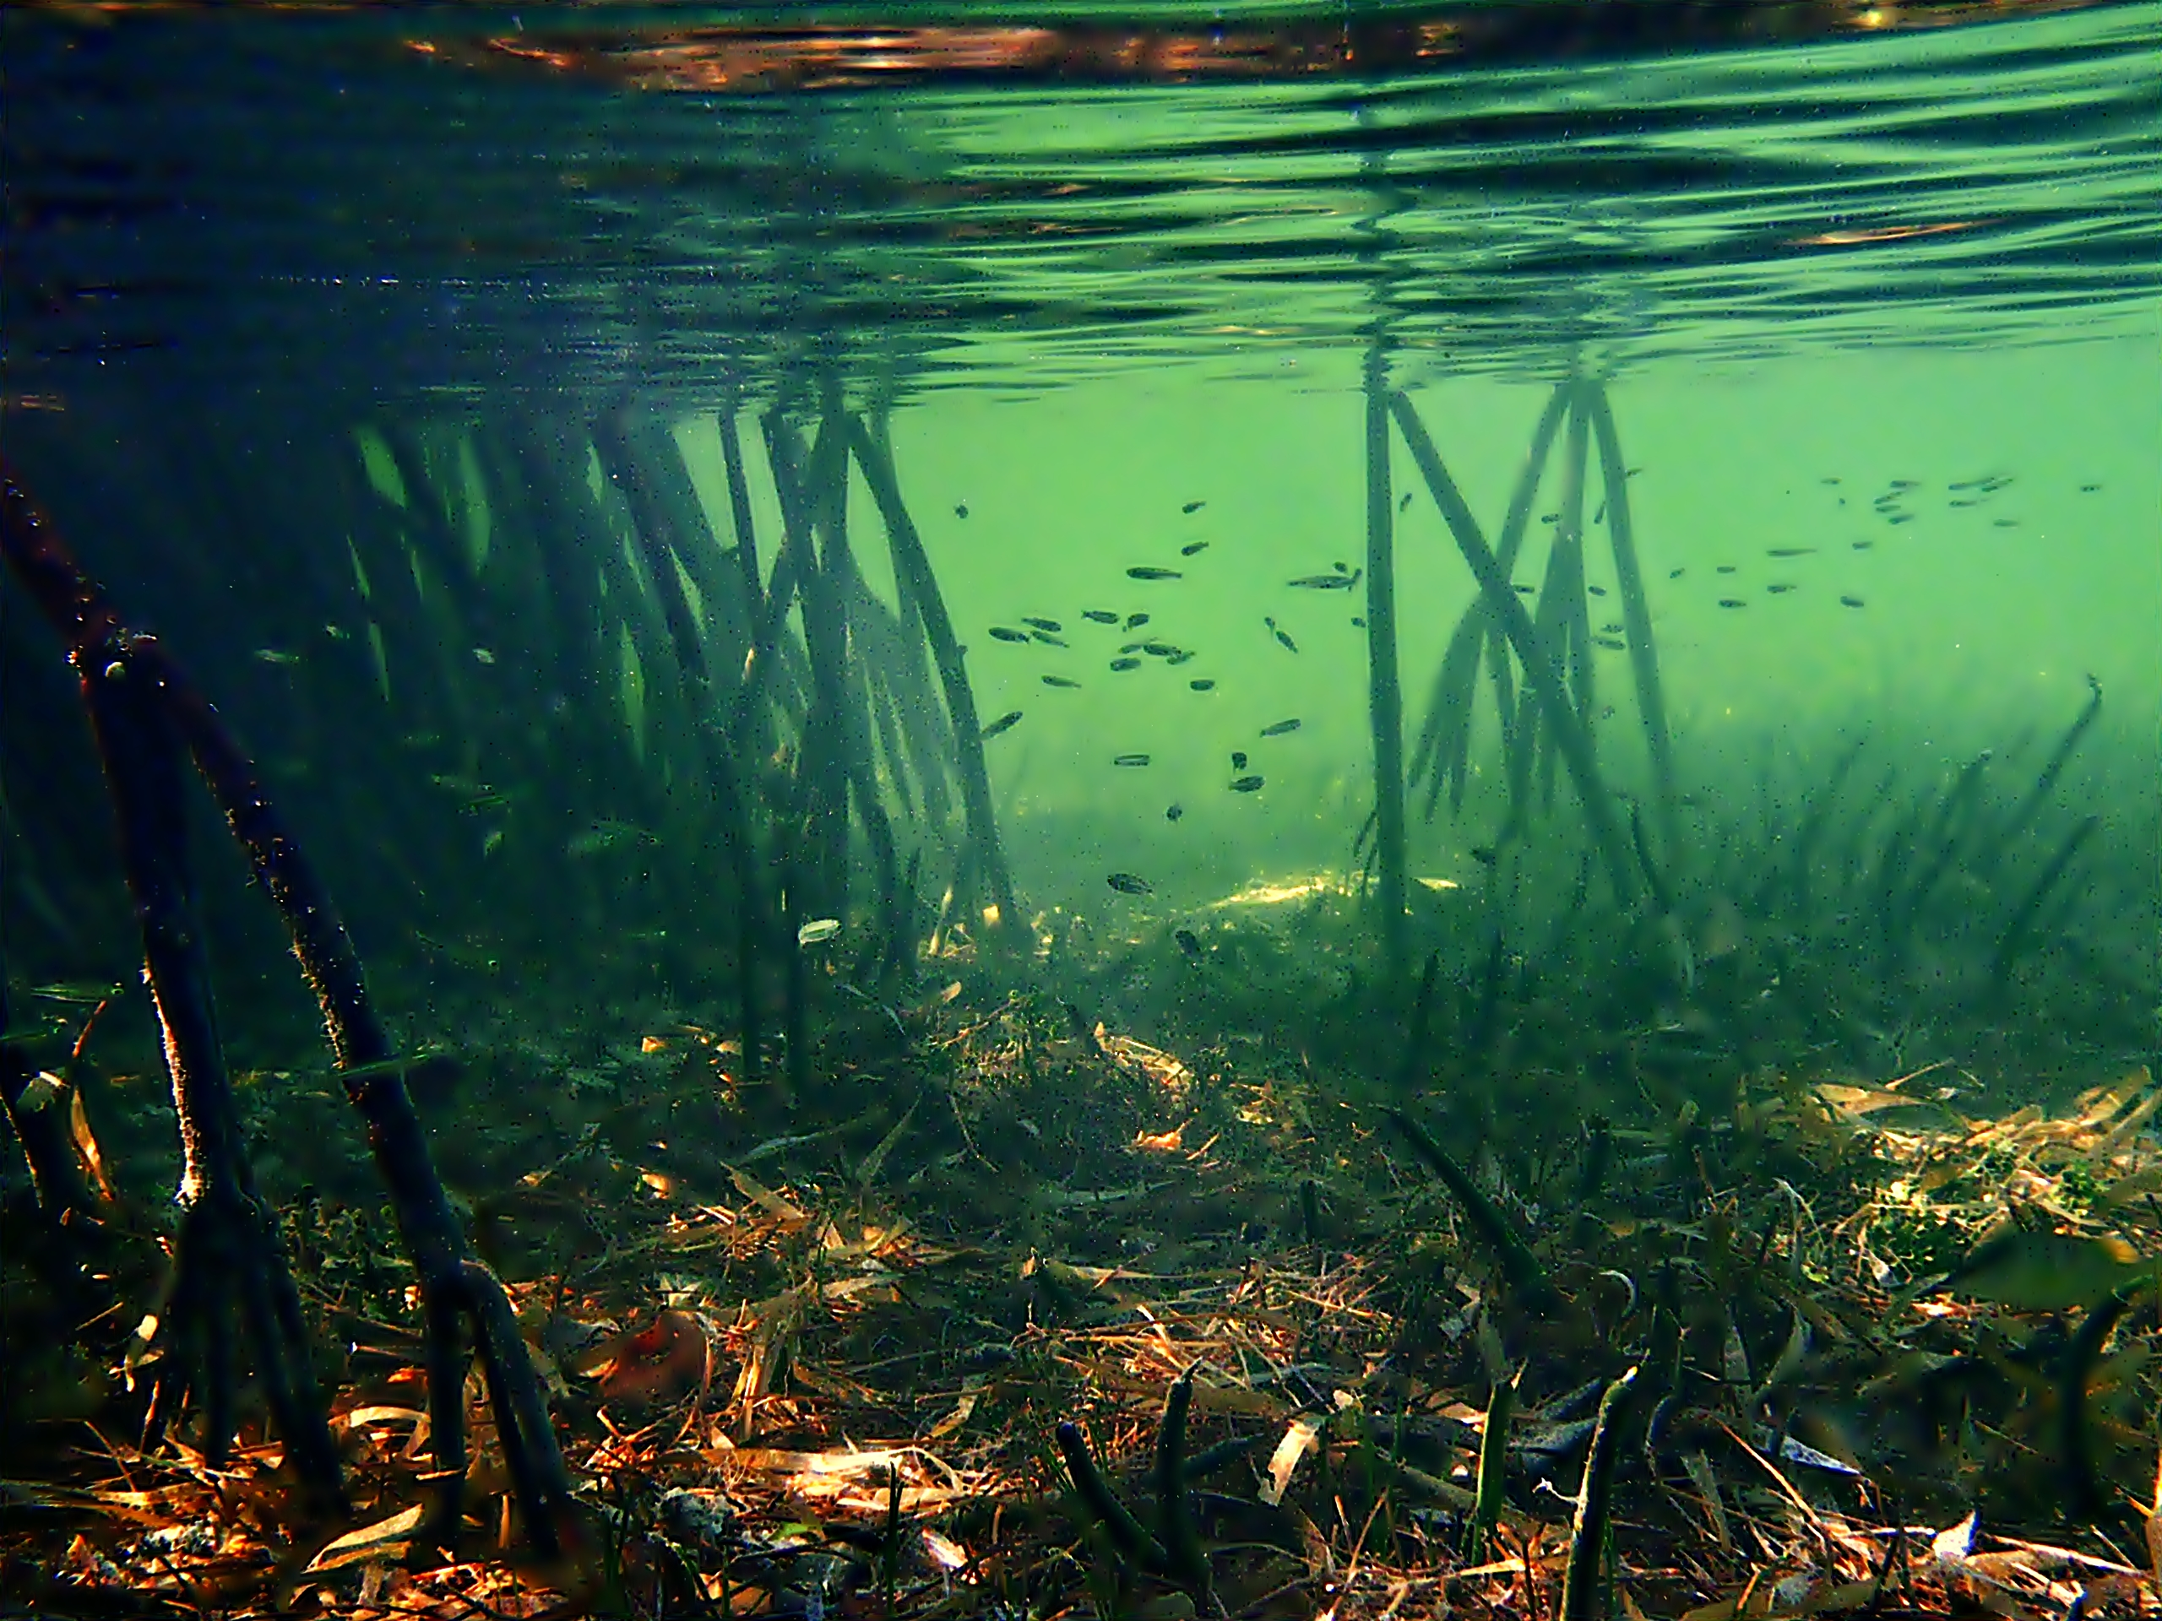
NAČINI OPRAŠIVANJA
VODOM - vodene biljke strujama vode
VJETROM - neugledne biljke bez mirisa i nektara; sitan i lagan pelud

Slide 14
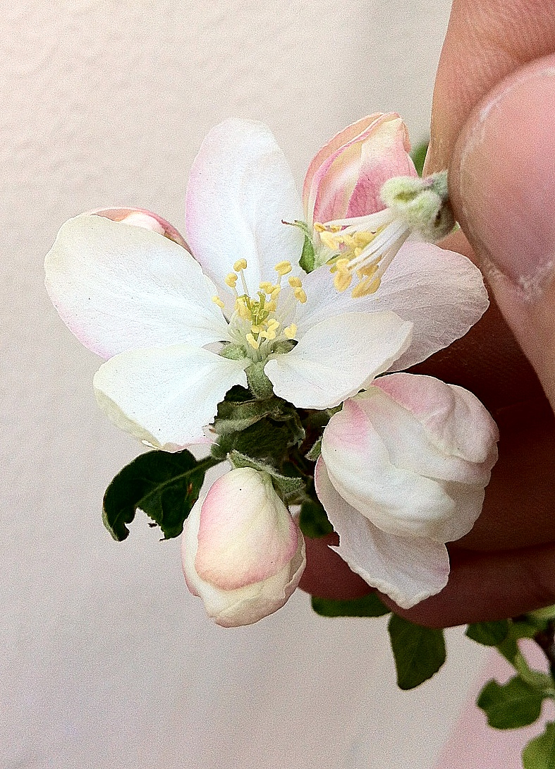
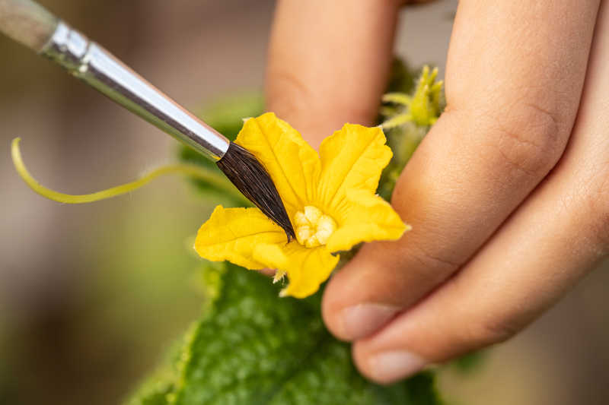
NAČINI OPRAŠIVANJA
UMJETNIM OPRAŠIVANJEM - prenošenjem peludi s jednog na drugi cvijet čovjek sam odabire koje će biljke međusobno oprašiti kako bi dobio biljke željenih svojstava

Slide 15
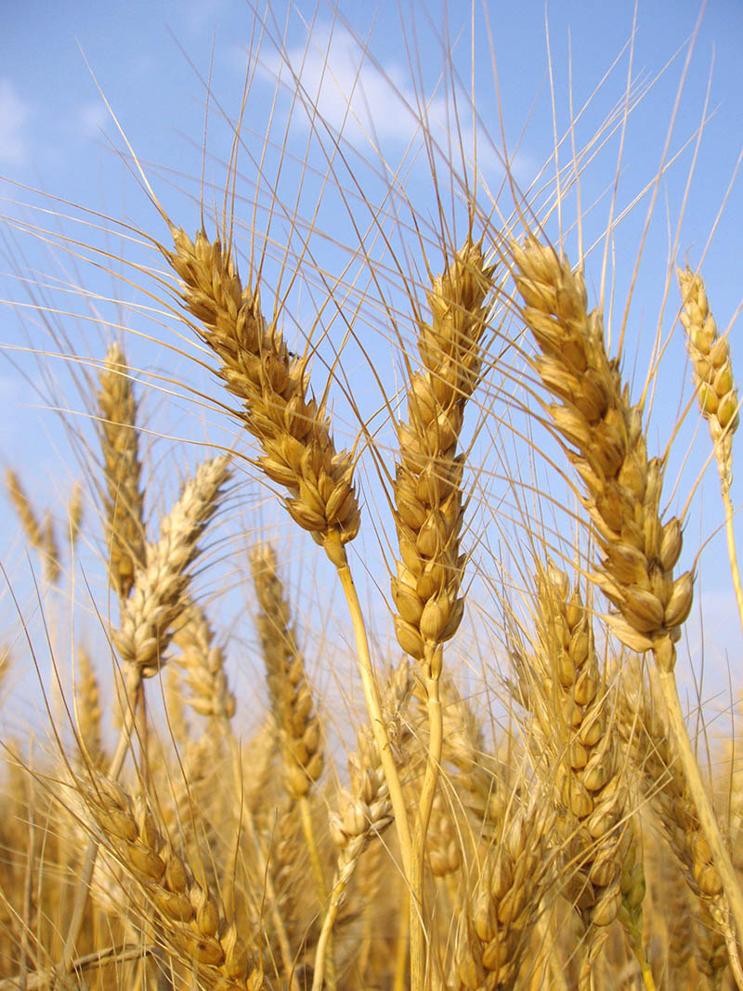
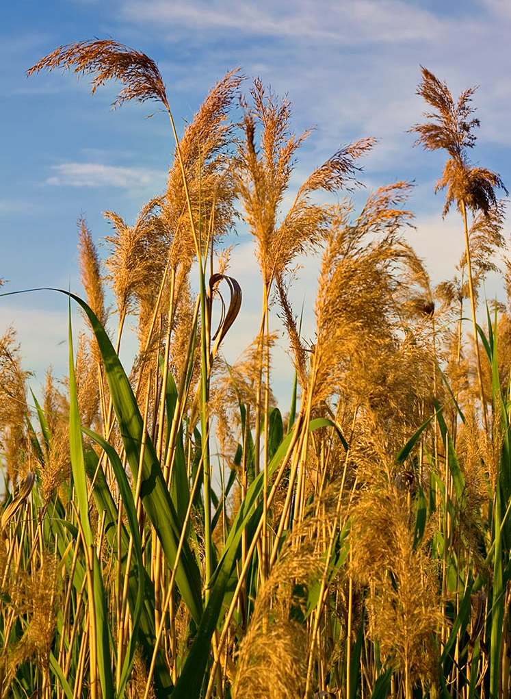
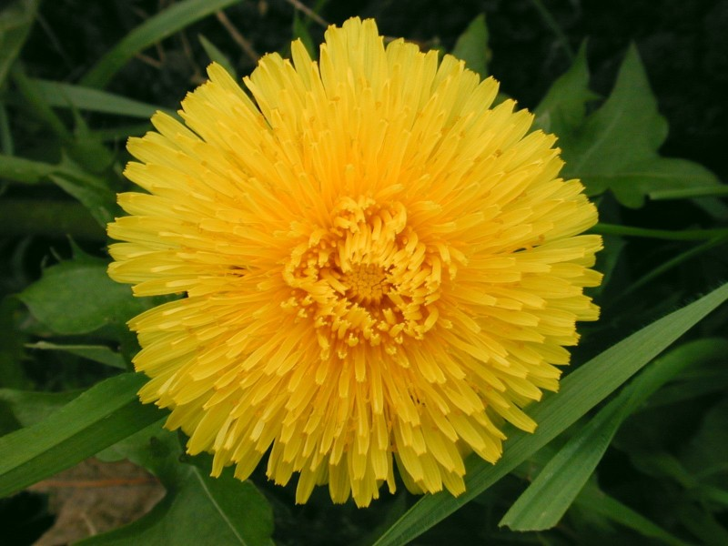
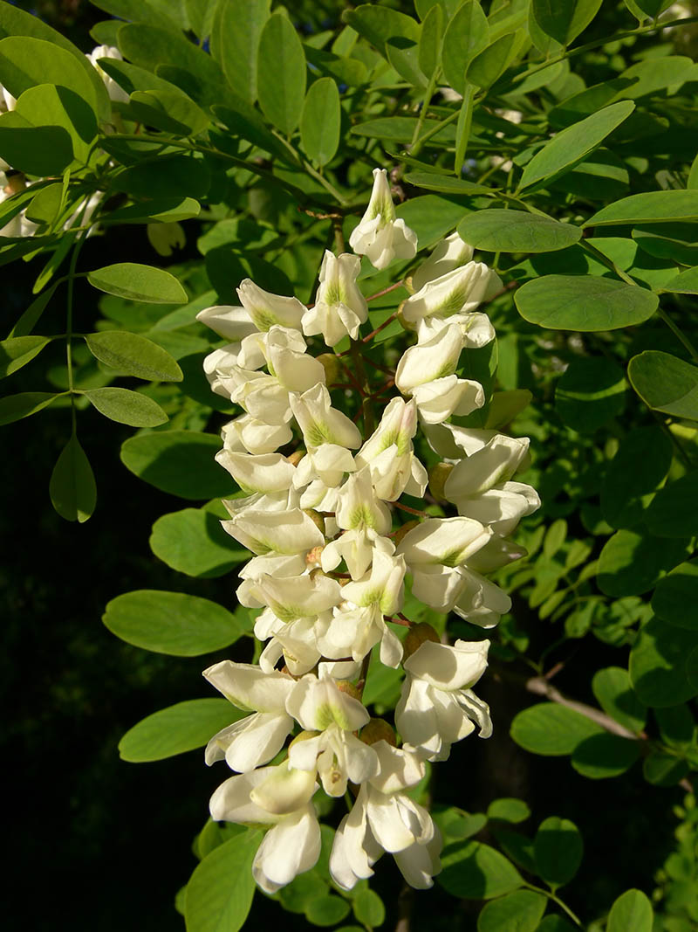
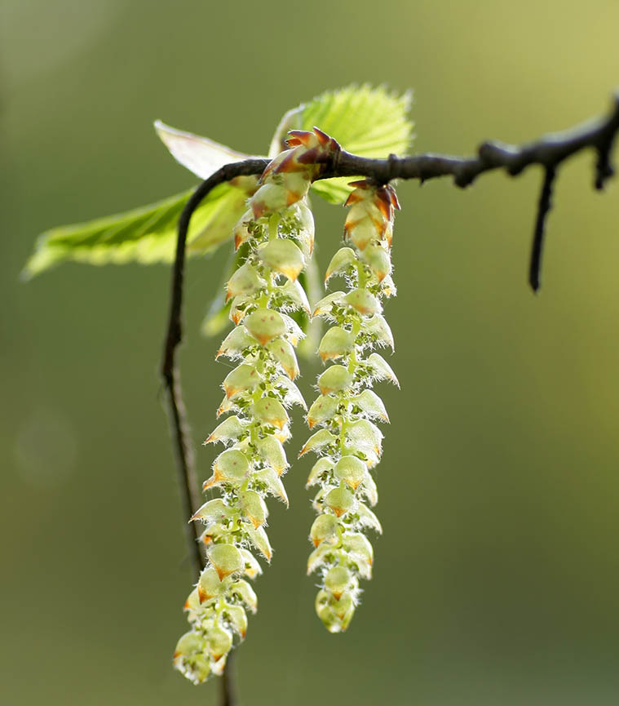
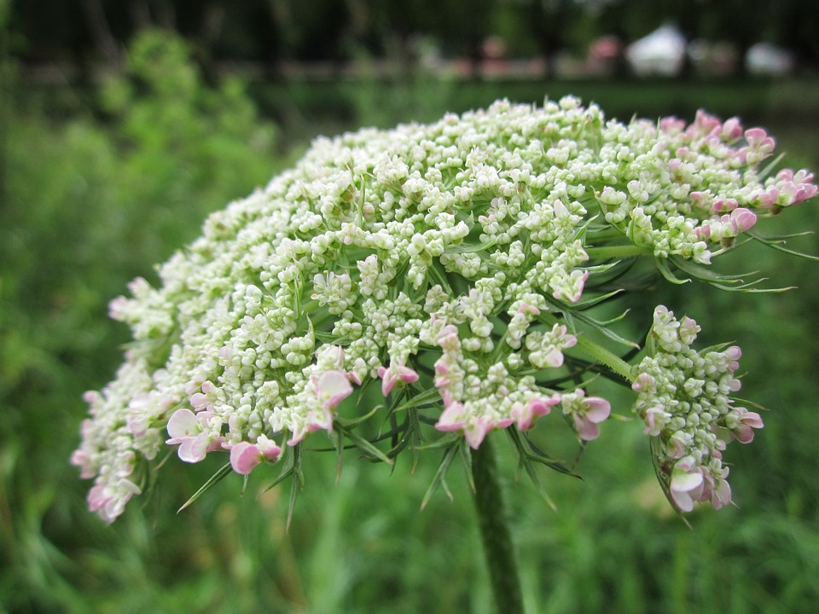
CVAT - više cvjetova na jednoj cvjetnoj stapci.
VRSTE CVATOVA:
KLAS (pšenica)
GLAVICA (maslačak)
METLICA (trska)
RESA (lijeska)
ŠTITAC (divlja mrkva)
GROZD (bagrem)

Slide 16
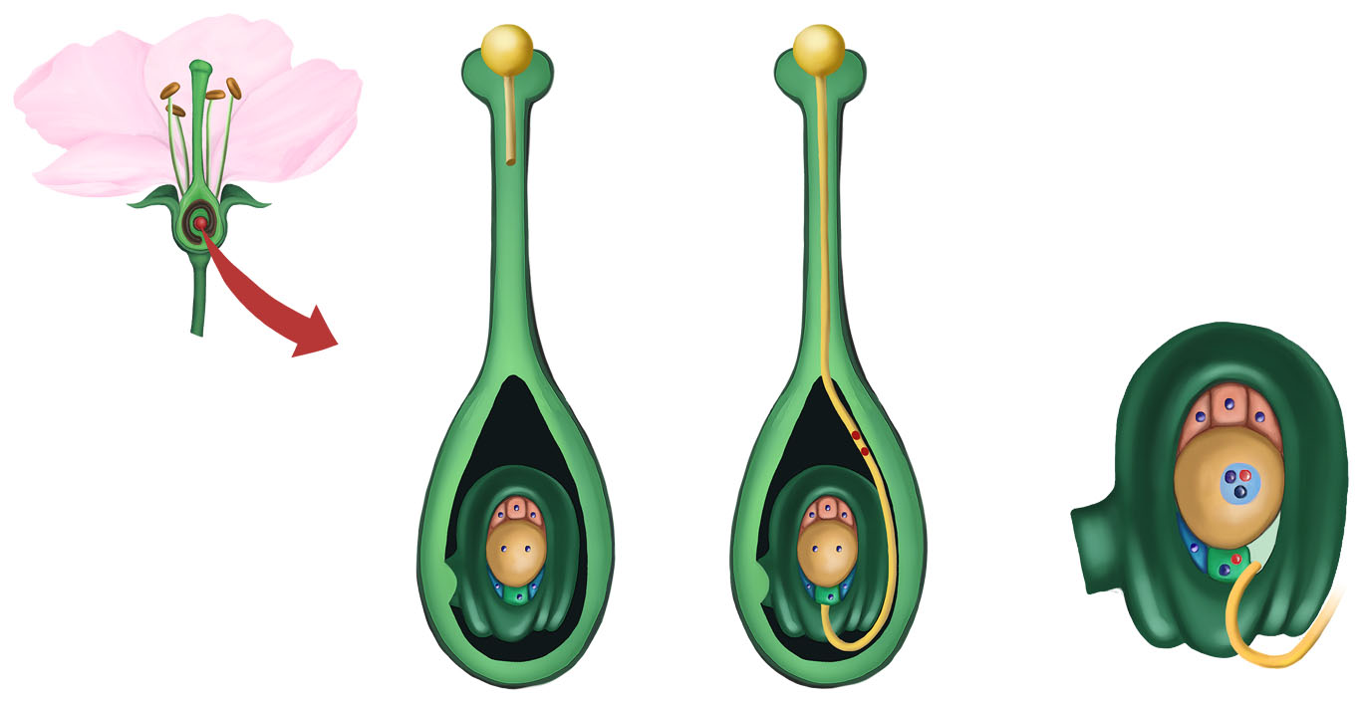
Prilikom oprašivanja peludno zrnce dospije na njušku tučka iste vrste i počinje klijati u CJEVČICU koja provodi nepokretne muške spolne stanice kroz vrat tučka do plodnice.
U PLODNICI je SJEMENI ZAMETAK s JAJNOM STANICOM gdje dolazi do stapanja muške i ženske spolne stanice - OPLODNJE
PELUDNO ZRNCE
CJEVČICA
NJUŠKA
VRAT
MUŠKE
SPOLNE STANICE
ZIGOTA - oplođena jajna stanica
PLODNICA
SJEMENI ZAMETAK
CJEVČICA
JAJNA STANICA
oplodnja u kritosjemenjača

Slide 17
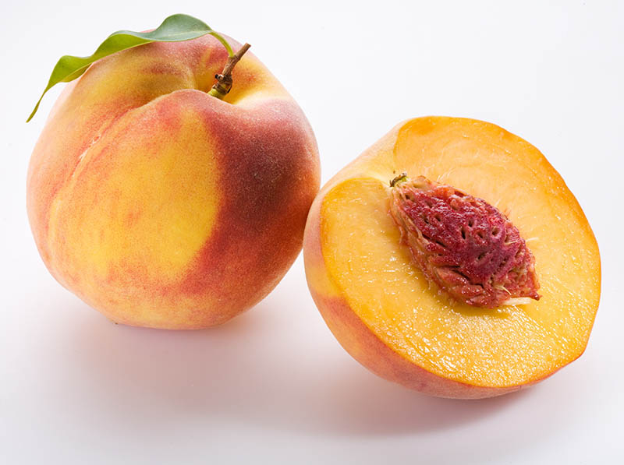
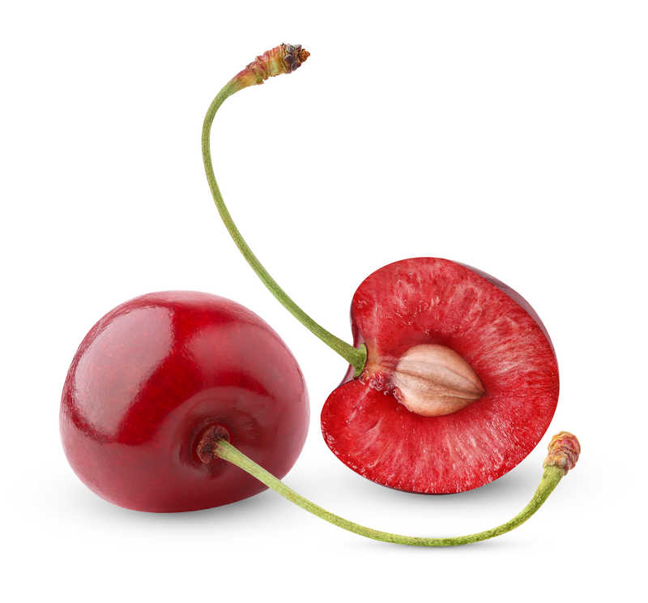
Oplodnjom iz sjemenog zametka SJEMENKA
Iz zigote KLICA (začetak mlade biljke).
Latice i lapovi se nakon oplodnje suše.
Plodnica tučka raste s 1 ili više sjemenki u PLOD koji služi rasprostranjivanju biljaka.
USPLOĐE (suho / mesnato) - je vanjski dio ploda koji najčešće nastaje od plodnice tučka.
SJEMENKA
+
USPLOĐE
PLOD

Slide 18
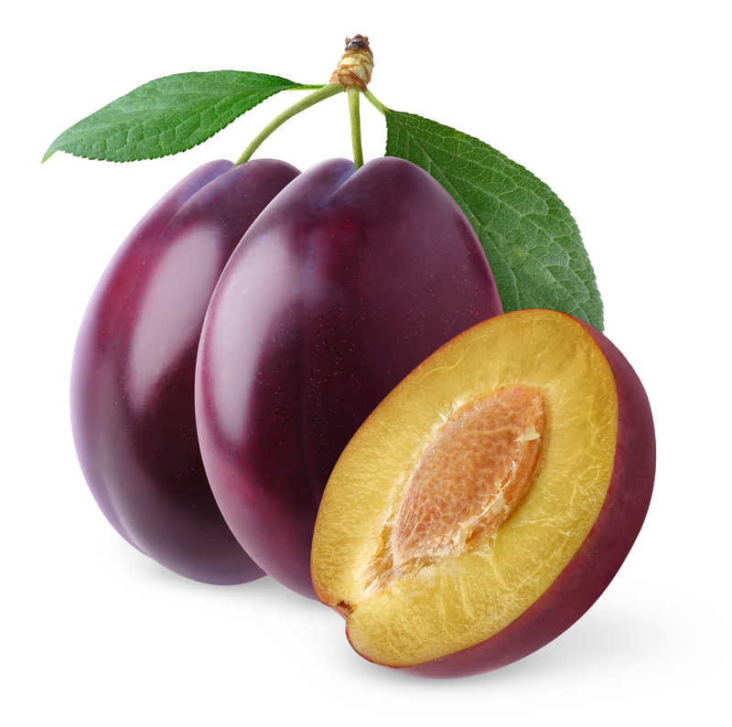
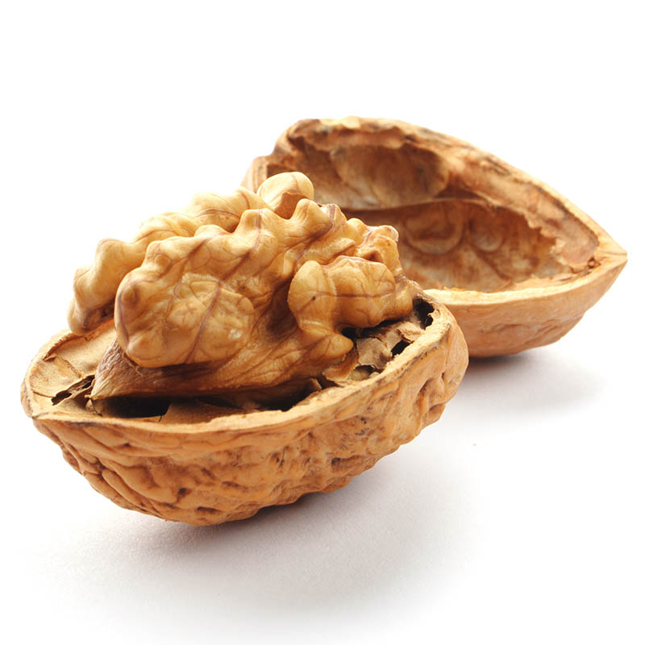
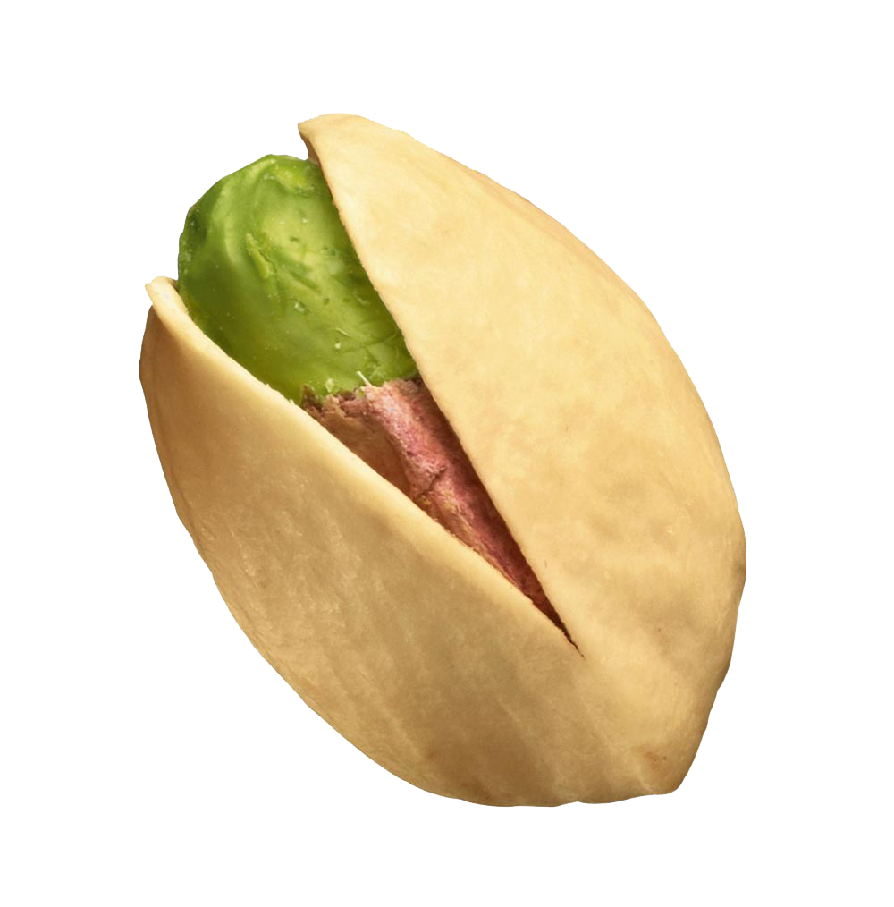
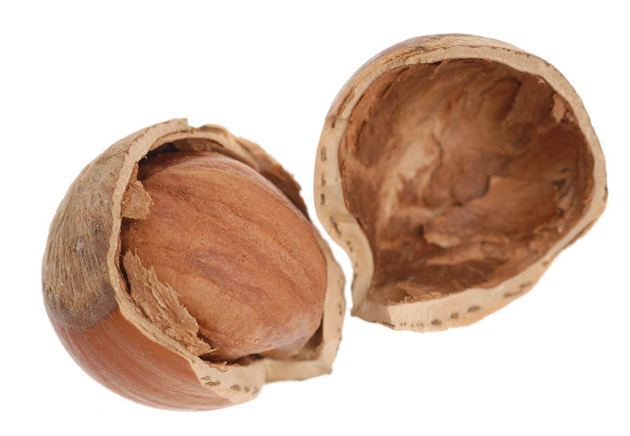
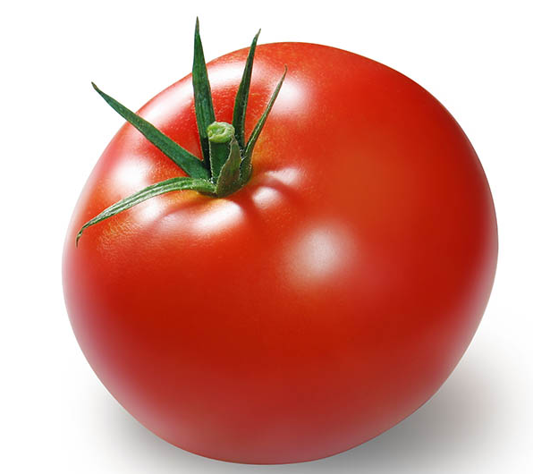
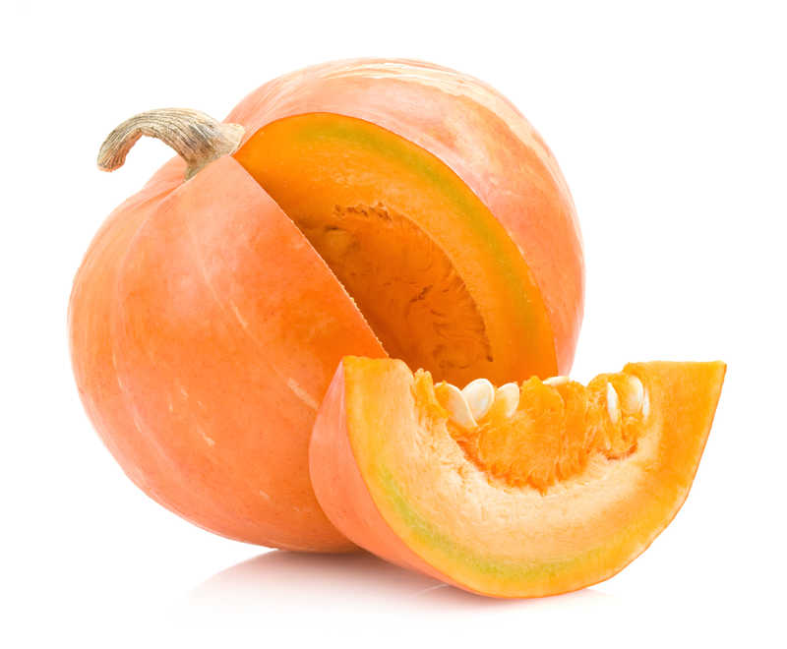
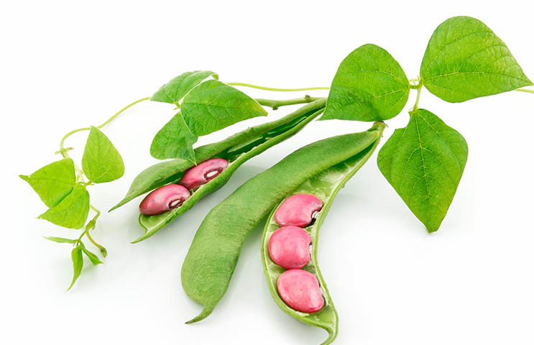
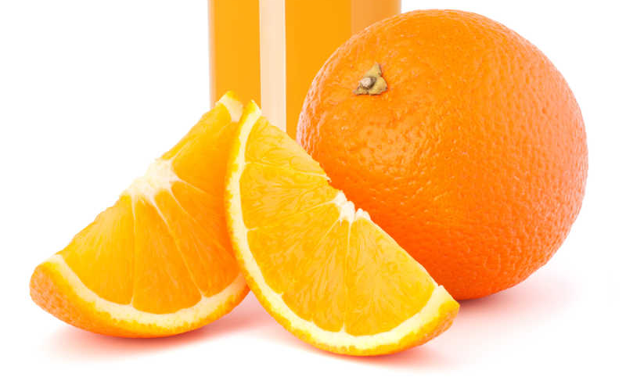






SOČNO USPLOĐE
SUHO USPLOĐE
1 SJEMENKA
VIŠE
SJEMENKI
VRSTE PLODOVA

Slide 19




Razmisli o tome zašto su sjemenke često hrana i čovjeku i različitim životinjama. Istraži kojim se sjemenkama hrane neke tebi poznate životinje, a koje ti rabiš u svojoj prehrani.
ISTRAŽI
RB 55. str.
ISTRAŽI
Kako je građa usplođa povezana s rasprostranjivanjem.

Slide 20


SJEMENA LUPINA - čvrsta opna koja sjemenku štiti od vlage i suše.
SUPKE (2) - spremišta pričuvne hrane
KLICIN KORJENČIĆ
+
KLICIN IZDANAK
KLICA
ISTRAŽI
Prouči građu sjemenke.
Što joj je sve potrebno za klijanje?
Usplođe štiti sjemenku u kojoj se nalazi zaštićena klica.
Sjemenke kliju u novu biljku tek tijekom povoljnih uvjeta za razvoj.
Hrana iz supki služi za razvoj nove biljke prije nego što se ona razvije dovoljno da sama počne proizvoditi hranu fotosintezom.
RB 54. str.

Slide 21







RASPROSTRANJIVANJE PLODOVA I SJEMENKI:
VJETROM - suhi, lagani plodovi i sjemenke
SAMORASPROSTRANJIVANJE - biljka sama
ŽIVOTINJAMA - perjem, krznom, izmetom
VODOM - lagani plodovi ispunjeni zrakom
ČOVJEKOM

Slide 22




KLIJANJE - je proces kojim se u povoljnim uvjetima iz klice razvija mlada biljka.
- klica se koristi hranom iz supki sjemenke
- završava kada biljka sama počne fotosintezom proizvoditi hranu
Klijanje sjemenke graha i rast biljke

Slide 23


BILJKA S CVIJETOM
RAST I RAZVOJ MLADE BILJKE (MITOZOM)
U CVIJETU NASTAJU SPOLNE STANICE (MEJOZOM)
KLIJANJE
OPRAŠIVANJE I OPLODNJA
BILJKA S PLODOM
SJEMENKA
PLOD
Razvojni ciklus trešnje

Slide 24




Kritosjemenjače se osim spolno razmnožavaju i VEGETATIVNO.
VEGETATIVNIM RAZMNOŽAVANJEM - se mlada biljka razvija iz dijela tijela (korijena, stabljike, listova ..) jednog roditelja, ali je manja raznolikost potomaka koji su genski gotovo jednaki roditeljima.
IZ LISTA
(afrička ljubica)
IZ GOMOLJA (krumpir)
VRIJEŽAMA
(jagoda)
IZ STABLJIKE (sansevierija)

Slide 25


PROVJERI ZNANJE

